Slide 1
Адаптивное плавание

Slide 2
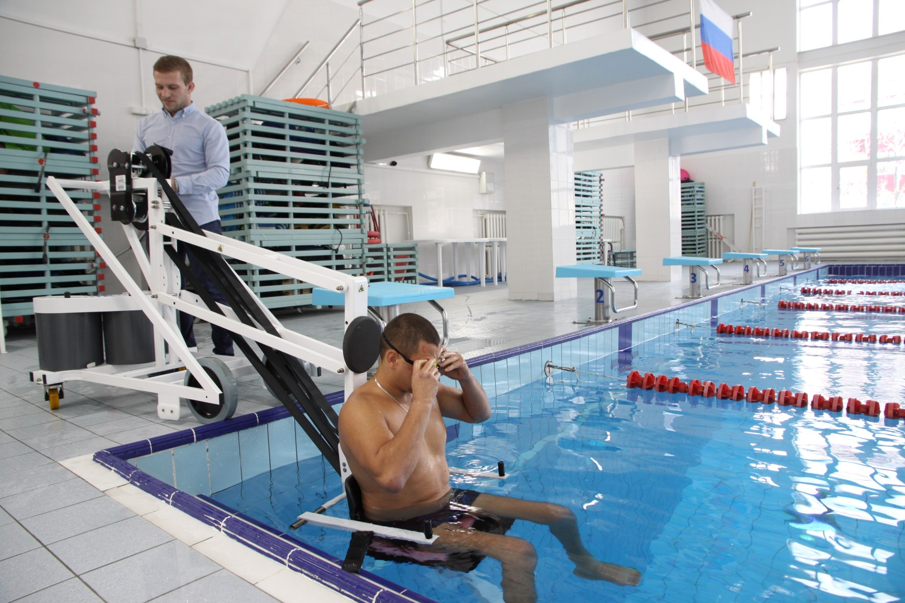
Адаптивное плавание
Адаптивное плавание представляет собой физкультурно-спортивную водную дисциплину, которая включает специально разработанные программы и нормативы. Они учитывают особенности и возможности лиц с ментальными нарушениями. В основе плавания лежит использование в лечебных целях физических упражнений, подводного массажа, разнообразного инвентаря. Такие мероприятия являются абилитационными, что очень важно для обеспечения полноценной жизни людей с ограниченными возможностями здоровья.

Slide 3
Кому это нужно
Занятия подходят людям с разными особенностями:
с нарушениями опорно-двигательного аппарата (например, при ДЦП);
проблемы со слухом или зрением;
- с ментальными нарушениями (синдром Дауна, расстройства аутистического спектра, задержка психического развития);
- в период восстановления после травм или операций;
тем, кто испытывает сильный страх перед водой или имеет высокий уровень тревожности.

Slide 4
В чем польза
Занятия дают комплексный эффект:
Физическое развитие. Вода естественным образом разгружает суставы и позвоночник, поэтому движения выполняются легче, чем на суше. Это позволяет укреплять мышцы, улучшать координацию, формировать правильный мышечный корсет, развивать (воспитывать) выносливость.
Коррекция нарушений. Плавание помогает корректировать нарушения осанки, снимать мышечные спазмы и улучшать подвижность суставов.
Оздоровление. Занятия благотворно влияют на сердечно-сосудистую и дыхательную системы, повышают общий тонус организма.
Психологический эффект. Освоение новых навыков и преодоление страха дают мощный заряд уверенности в себе, снижают тревожность.
Социализация. Групповые занятия создают условия для общения, развития коммуникативных навыков и чувства принадлежности к коллективу.

Slide 5
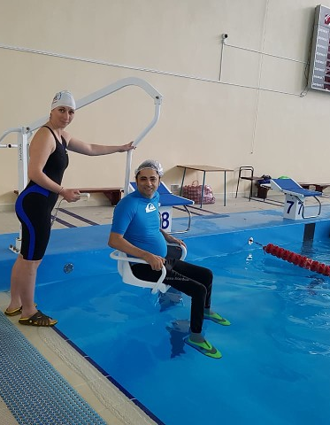
Основные направления физического развития
В процессе занятий адаптивным плаванием решаются несколько ключевых задач:
Коррекция и компенсация двигательных нарушений. Адаптивное плавание помогает корректировать нарушения опорно-двигательного аппарата (осанка, плоскостопие), улучшать подвижность суставов, нормализовать мышечный тонус и формировать компенсаторные двигательные навыки. Для людей с поражениями опорно-двигательного аппарата это особенно важно: вода создаёт эффект «гидроневесомости», разгружая позвоночник и суставы, что позволяет безопасно укреплять мышцы и улучшать координацию.

Slide 6
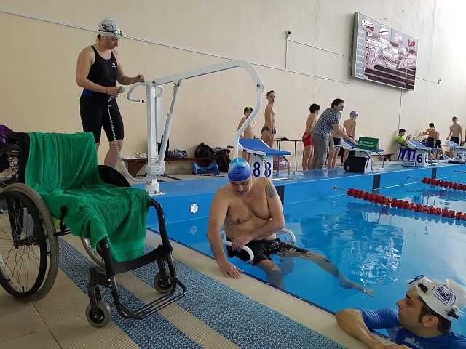
Основные направления физического развития
- Развитие физических качеств. Занятия способствуют совершенствованию основных качеств: выносливости, силы, быстроты, ловкости и гибкости. При этом для разных нозологических групп приоритеты могут различаться. Например, для спортсменов с поражениями опорно-двигательного аппарата на первом месте стоит выносливость и координационные способности, на втором — мышечная сила и гибкость.

Slide 7
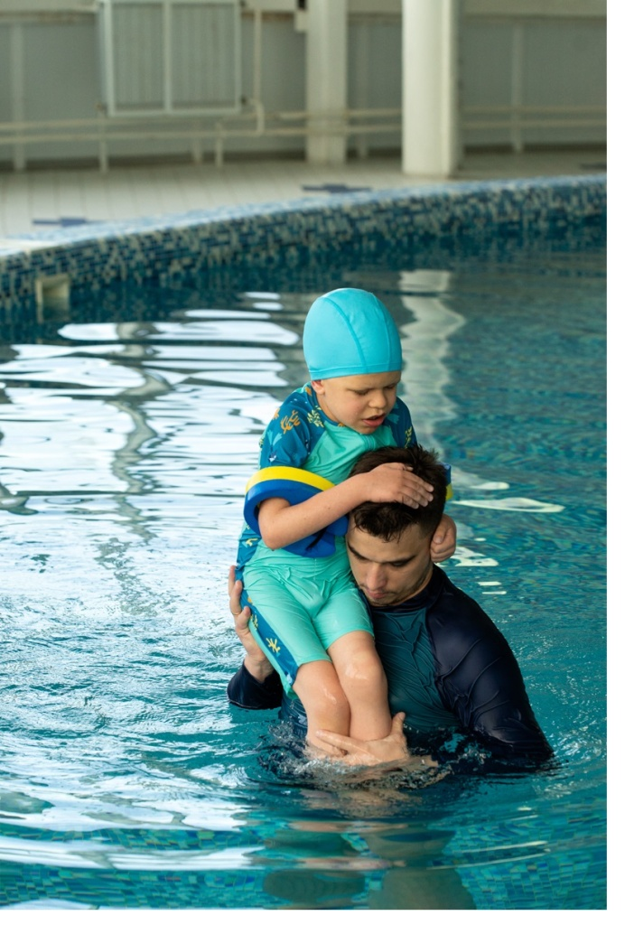
Основные направления физического развития
- Укрепление функциональных систем организма. Плавание положительно влияет на сердечно-сосудистую и дыхательную системы: ритмичная работа мышц улучшает сердечную деятельность, повышает подвижность грудной клетки и жизненную ёмкость лёгких.

Slide 8
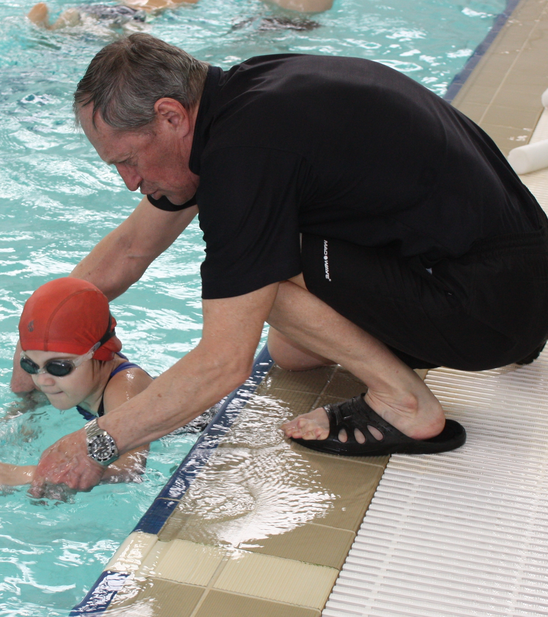
Основные направления физического развития
- Формирование жизненно необходимых двигательных умений. Человек осваивает базовые навыки плавания, которые не только повышают самостоятельность, но и служат базой для дальнейшего физического развития.

Slide 9
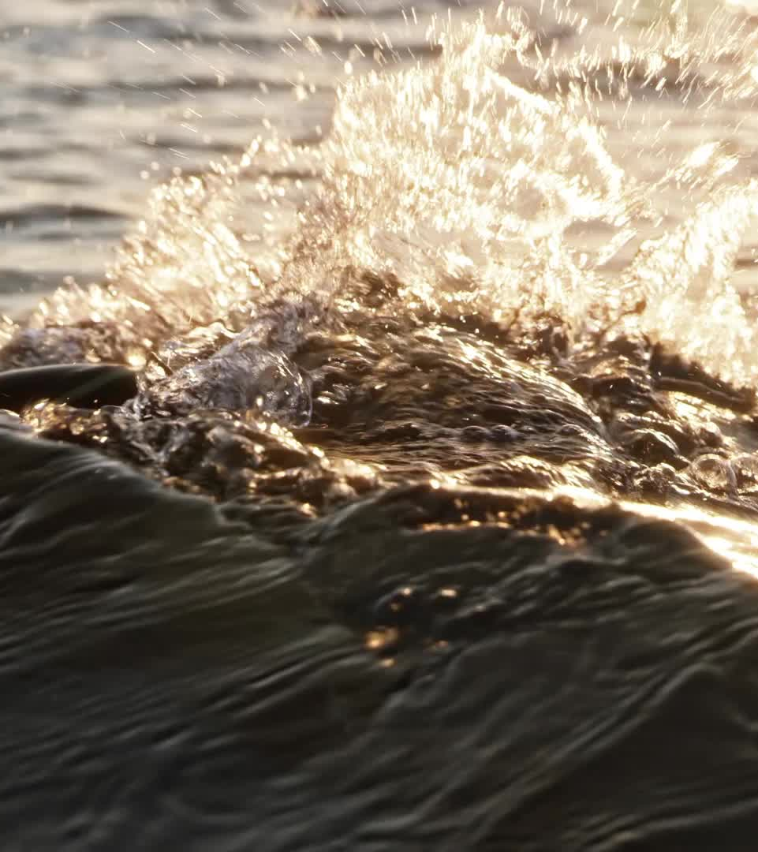
Особенности воздействия водной среды
Уникальные свойства воды создают особые условия для физического развития:
- Разгрузка опорно-двигательного аппарата. В воде тело находится в состоянии, близком к невесомости, что позволяет безопасно укреплять мышцы, не создавая избыточной нагрузки на суставы и позвоночник.
- Сопротивление воды. Это стимулирует работу мышц, улучшает кровообращение и лимфоотток, способствует развитию дыхательной мускулатуры.
- Тепловые свойства воды. Тёплая вода (около +29–32 °C) помогает снизить мышечный тонус и улучшить координацию, что особенно важно для людей с ДЦП.
- Психологический комфорт. Вода оказывает успокаивающее и тонизирующее действие одновременно, что помогает преодолеть страх и тревожность, часто сопутствующие ограничениям по здоровью.

Slide 10
Организация занятий
Занятия строятся с учётом принципов систематичности, доступности и постепенности.
- Структура занятия. Обычно оно делится на три части: подготовительную (на суше — разминка, упражнения на дыхание, общеразвивающие упражнения), основную (обучение технике плавания, развитие физических качеств, координация) и заключительную (восстановление, дыхательные упражнения).
- Методы обучения. Активно используются наглядные (показ, видео), практические (многократное повторение) и словесные методы (объяснение, беседа).
- Индивидуальный подход. Нагрузка и сложность упражнений подбираются с учётом конкретного диагноза, уровня подготовки и возможностей каждого человека. Для некоторых категорий (например, при ДЦП) могут применяться специальные приспособления, такие как тренажёр Гросса, который помогает удерживать тело в воде и осваивать движения.
- Включение игр. Подвижные игры в воде и на суше делают занятия более увлекательными, помогают развивать координацию, быстроту реакции и умение взаимодействовать с другими.

Slide 11
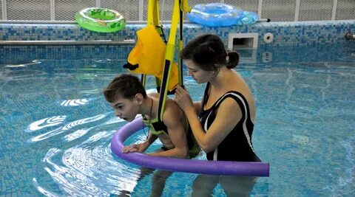
Ключевая идея — исключительно или преимущественно индивидуальный подход (даже при групповом занятии)
Перед началом занятий тренер проводит консультацию: беседует с человеком (а при необходимости — с сопровождающими), изучает медицинские рекомендации и подбирает программу с учётом физических возможностей, состояния здоровья и личных целей.
Занятия могут быть как индивидуальными, так и групповыми.
При индивидуальной работе – максимальное внимание и контакт с занимающимся.
Групповая работа – снимает психологические барьеры, более эффективно происходит адаптация занимающихся в кругу таких же лиц.

Slide 12
Оценка эффективности
Эффективность занятий оценивается по комплексу показателей:
динамика антропометрических данных (рост, масса тела),
улучшение функциональных показателей (ЖЕЛ, сила мышц),
коррекция двигательных нарушений,
повышение уровня общей работоспособности и мотивации к занятиям.
Для этого может применяться врачебно-педагогическое наблюдение, включающее оценку состояния опорно-двигательного аппарата, мышечного тонуса, двигательных умений.

